Slide 1
La Declaración de derechos

Slide 2
La primera enmienda
Libertad de religión
Libertad de expresión del pensamiento
Libertad de prensa
Libertad de petición
Libertad de asamblea

Slide 3
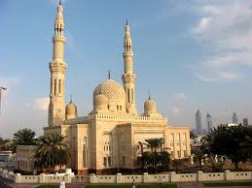
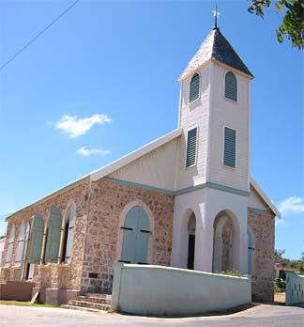
Libertad de religión Freedom of religion

Slide 4
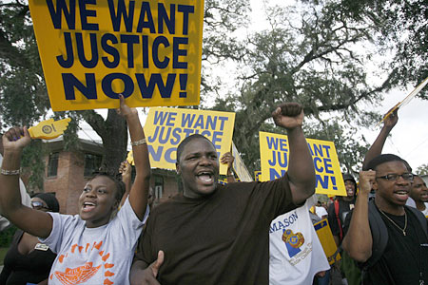
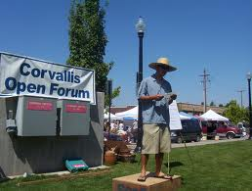
Libertad de expresión del pensamiento Freedom of speech (of expression)

Slide 5
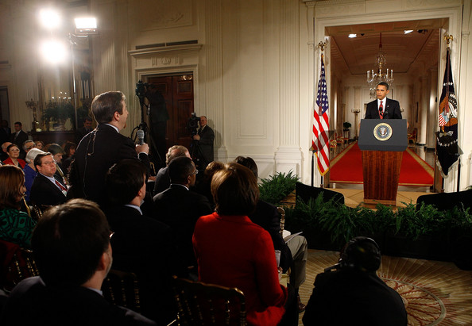
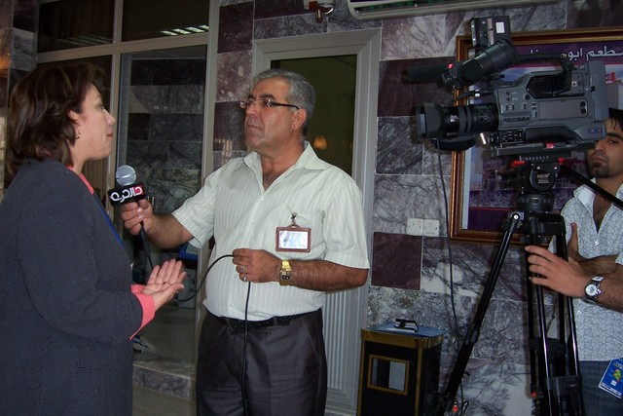
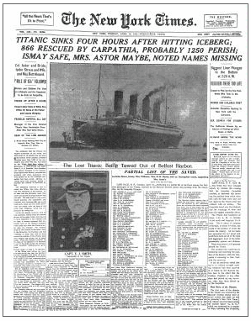
Libertad de prensa Freedom of the press

Slide 6
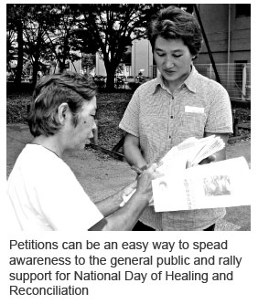
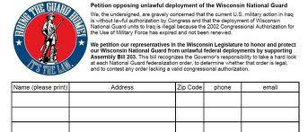
Libertad de petición Freedom of petition

Slide 7
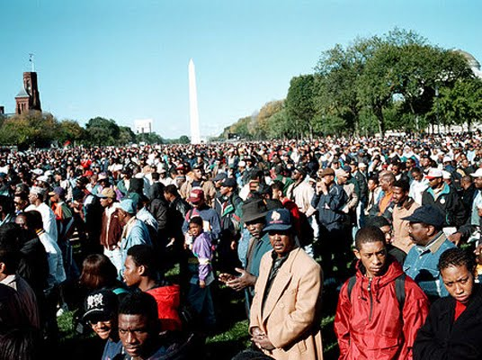
Libertad de asamblea Freedom of assembly

Slide 8
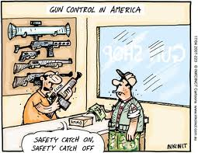
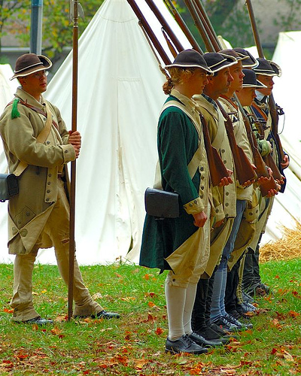
La segunda enmienda
El derecho de portar armas
The right to bear arms

Slide 9
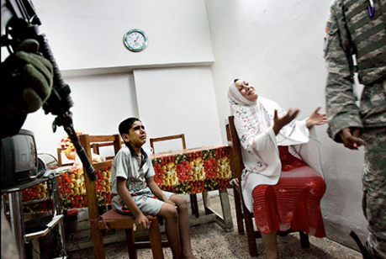
Tercera Enmienda
Darles alojamiento a soldados en hogares particulares
Quartering of Soldiers

Slide 10
Cuarta Enmienda- búsquedas y pesquisas- search and seizure
Protección contra pesquisas y aprehensiones arbitrarias
Juez Louis Brandeis dijo, “el derecho de que lo dejen en paz—el más comprensivo de los derechos y el derecho más valorado por las personas civilizadas.”

Slide 11
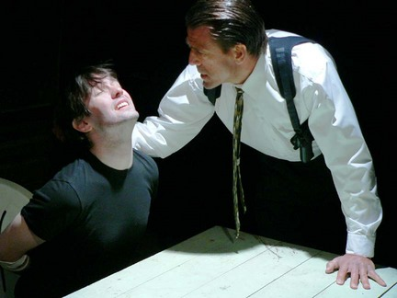
Cuarta enmienda
Protección contra pesquisas arbitrarias
Pesquisa: el acto de buscar o interrogar a la fuerza de una persona

Slide 12
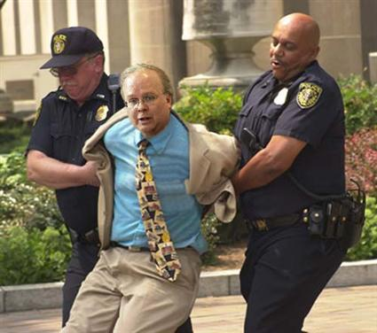
Cuarta enmienda
Protección contra aprehensiones arbitrarias

Slide 13
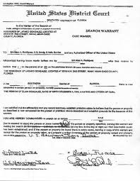
Cuarta enmienda
Orden judicial: una orden de un juez que autoriza a la policía a buscar evidencias en la propiedad de uno o de confiscar la propiedad de uno o de arrestar a uno
En inglés: warrant (search warrant or arrest warrant)

Slide 14
Quinta enmienda
Derecho a un jurado de acusación
Protección contra doble riesgo
Protección contra auto-incriminación
La advertencia de Miranda
El derecho a debido proceso
Justa indemnización

Slide 15
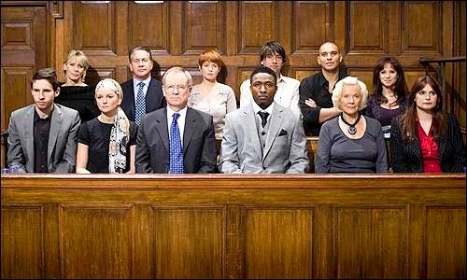
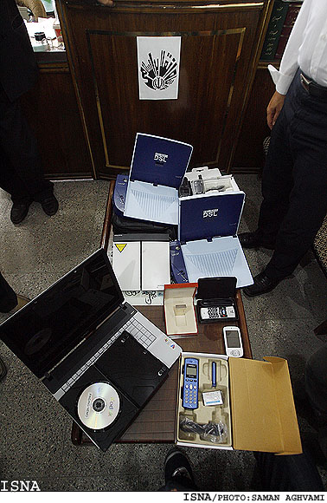
Derecho a un jurado de acusación- Right to a grand jury

Slide 16
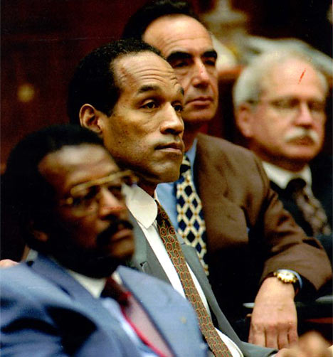
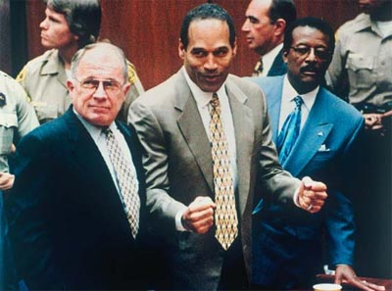
Protección contra doble riesgo- protection against double jeopardy

Slide 17
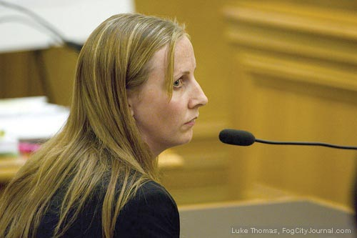
Protección contra auto-incriminación- protection against self-incrimination
También conocido como el derecho a mantener el silencio, o the right to remain silent.
No puedes mantener el silencio si no eres el acusado, su esposo, su sicólogo, o su confesor de la iglesia

Slide 18
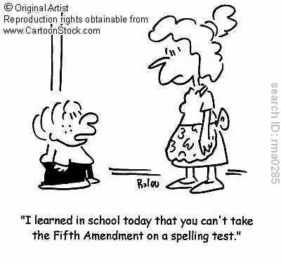
Protección contra auto-incriminación-
Ampararse en la quinta
To plead the fifth

Slide 19
La advertencia de Miranda- the Miranda warning
Tiene el derecho a guardar silencio. Cualquier cosa que diga puede y será usado en su contra en un tribunal de justicia. Tiene el derecho de hablar con un abogado. Si no puede pagar un abogado, le será asignado uno a costas del Estado.
You have the right to remain silent. Anything you say can and will be used against you in a court of law. You have the right to speak to an attorney. If you cannot afford an attorney, one will be appointed for you.

Slide 20
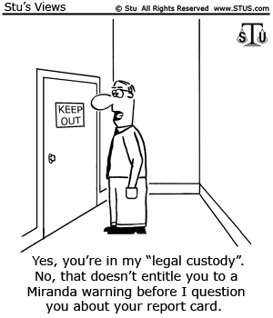

Slide 21
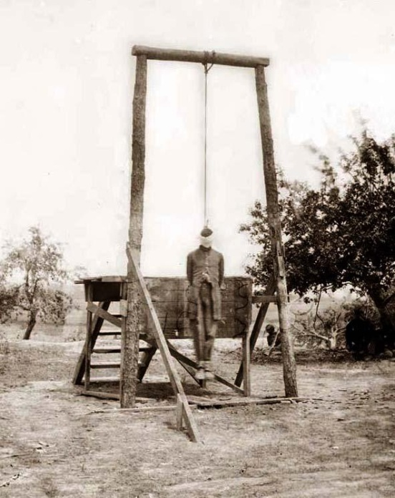
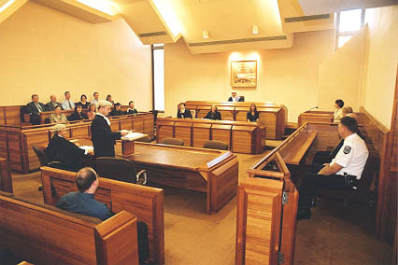
El derecho a debido proceso- the right to due process

Slide 22
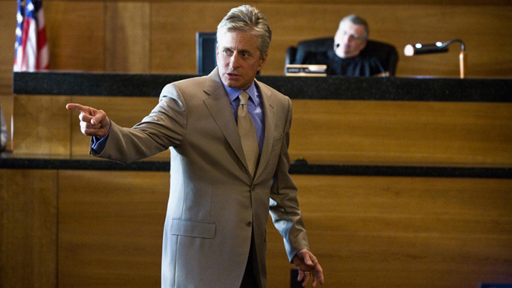
«Más alla de una duda razonable» Beyond a reasonable doubt

Slide 23
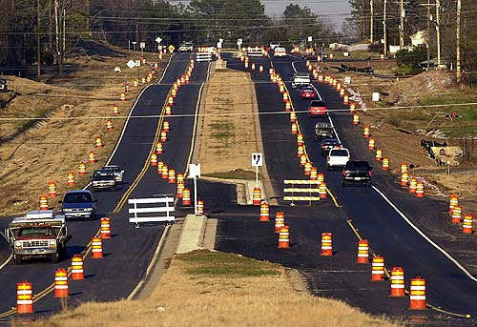
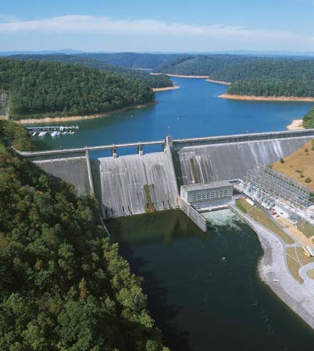
Justa indemnización- Just compensation

Slide 24
Sexta enmienda
El derecho de ser juzgado rápidamente y en público por un jurado imparcial
El derecho de ser informado del cargo, el tiempo y lugar del supuesto crimen
El derecho de escuchar y preguntar a los testigos
El derecho de tener un abogado

Slide 25
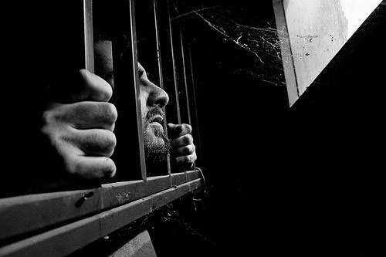
El derecho de ser juzgado rápidamente- a speedy trial

Slide 26
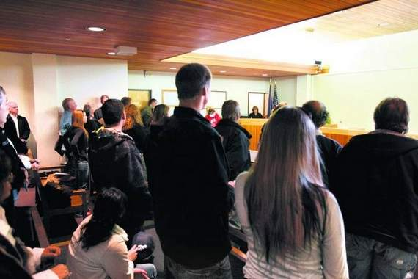
El derecho de ser juzgado rápidamente y en público- a speedy and public trial

Slide 27
El derecho de ser juzgado rápidamente y en público por un jurado imparcial- a speedy and public trial by jury

Slide 28
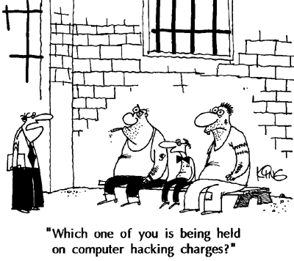
El derecho de ser informado del cargo, el tiempo y lugar del supuesto crimen- the right to know the charges and the time and place of the crime

Slide 29
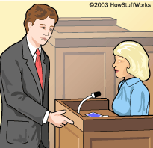
El derecho de escuchar y preguntar a los testigos- the right to hear and to question witnesses

Slide 30
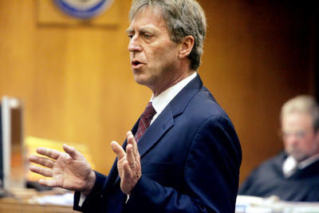
El derecho de tener un abogado- the right to an attorney

Slide 31
Séptima enmienda
El derecho a un juicio civil con jurado
Protección contra la invalidación de una decisión del jurado por un juez

Slide 32
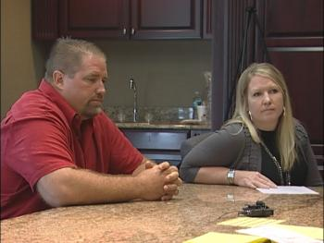
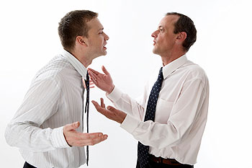
El derecho a un juicio civil con jurado- right to a civil trial by jury

Slide 33
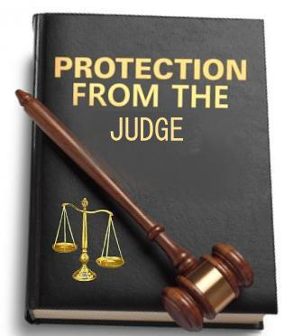
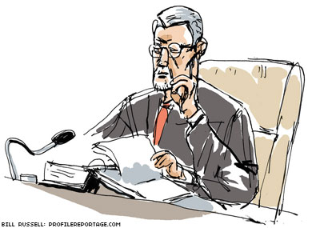
Protección contra la invalidación de una decisión del jurado por un juez- protection against a judge overturning a jury’s decision

Slide 34
6ª enmienda vs. 7ª enmienda
6ª enmienda: juicios criminales (pueden resultar en castigo)
El estado de Oregon contra John Doe por ser acusado del asesinato de Jane Doe
El condado de Benton County contra Jane Smith por ser acusada de prender fuego en un lugar público en una manera peligrosa
7ª enmienda: juicios civiles (pueden resultar en cambio de fondos)
John Doe vs. Jane Doe por un divorcio
John Doe vs. Jane Smith por haber causado daño a su coche en un choque de carros
John Doe vs. la fábrica BlueBell por condiciones de trabajo peligrosas que causaron sus heridos en un accidente

Slide 35
Octava enmienda
Protección contra fianza excesiva
Protección contra multas excesivas
Protección contra penas crueles y desusadas

Slide 36
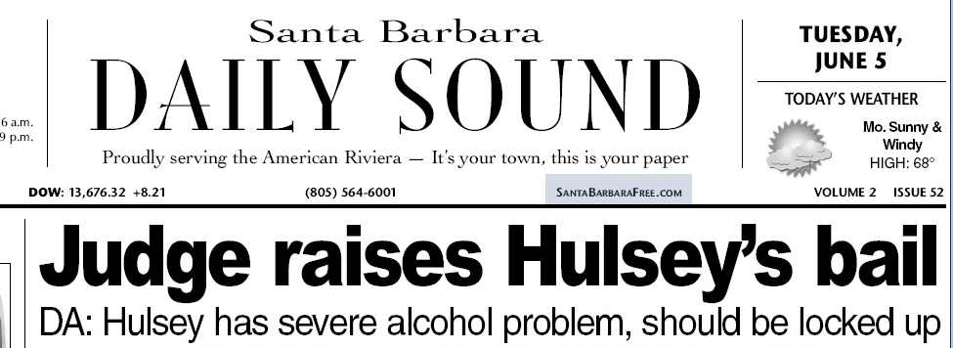
Protección contra fianza excesiva Protection against excessive bail

Slide 37
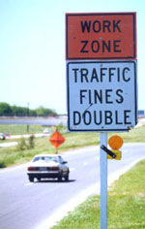
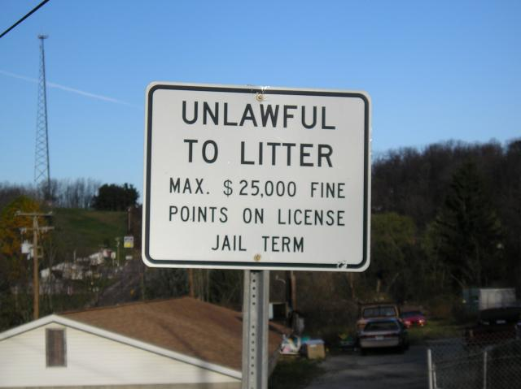
Protección contra multas excesivas Protection against excessive fines

Slide 38
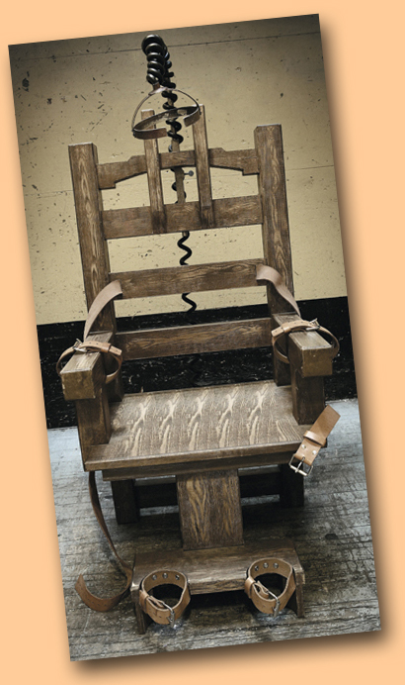
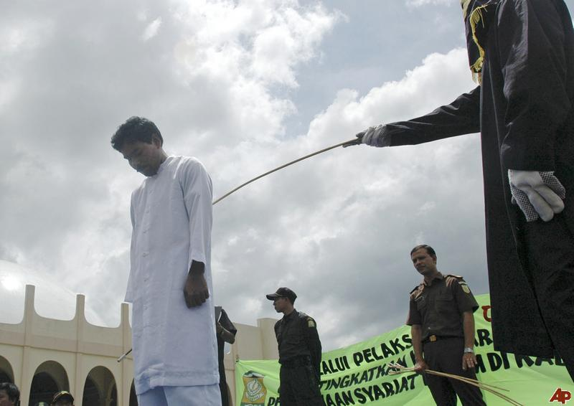
Protección contra penas crueles y desusadas Protection against cruel and unusual punishment

Slide 39
Novena enmienda
Aunque se enlistan «ciertos derechos» en la Constitución, existen «otros que retiene el pueblo»
Ejemplo: la privacidad

Slide 40
Décima enmienda
Poderes no otorgados al gobierno federal por la Constitución pertenecen a los estados
Cuando el poder del estado y del gobierno federal están en conflicto, el gobierno federal es supremo

